Slide 1
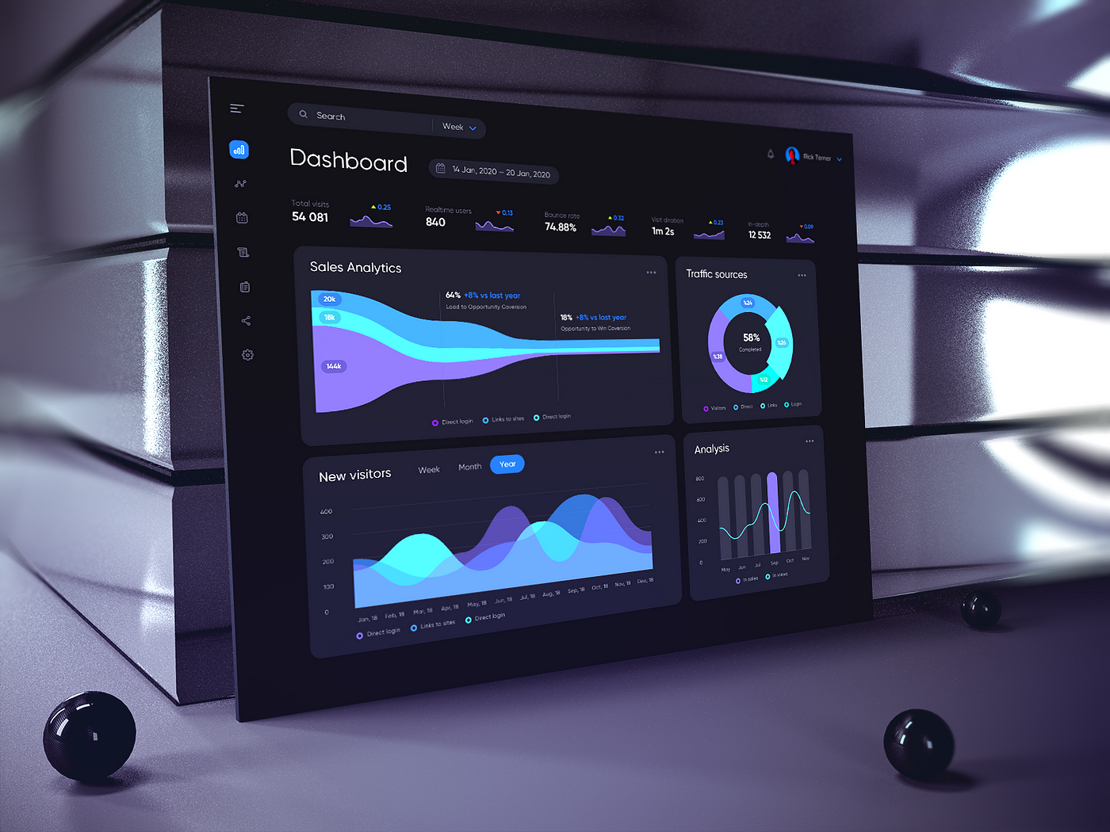

CSS Phoebus
For MUSCADE
Katy SAINTIN
IRFU, CEA, France
EPICS Collaboration Meeting - April 7th - 11th 2025
ISIS Neutron and Muon Source

Slide 2





MUSCADE : µ Embedded SCADA
Embedded in one device
In-house solution @CEA
Only 2 developers
Full Java solution
Windows OS
SIEMENS PLC
Optimized archiving system
Advanced alarms management system
Secured remote access with certificates

Slide 3
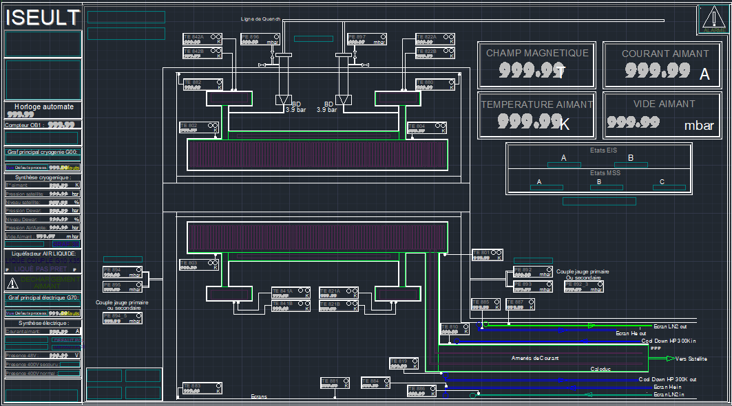
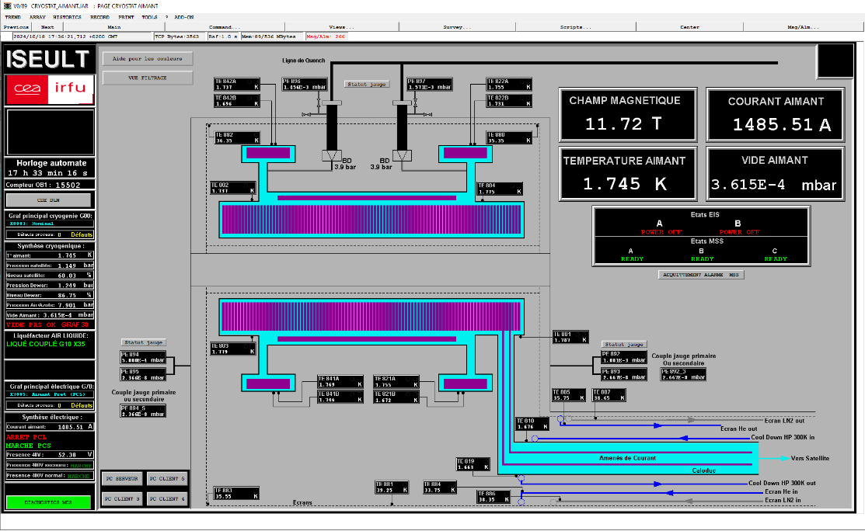


TOOLKITS to build supervision gui
Notes:
Cliquez sur Insertion puis En-tête/Pied pour saisir les champs « Evènement – Date » et « Service » ; puis cliquer sur Appliquer partout.

Slide 4

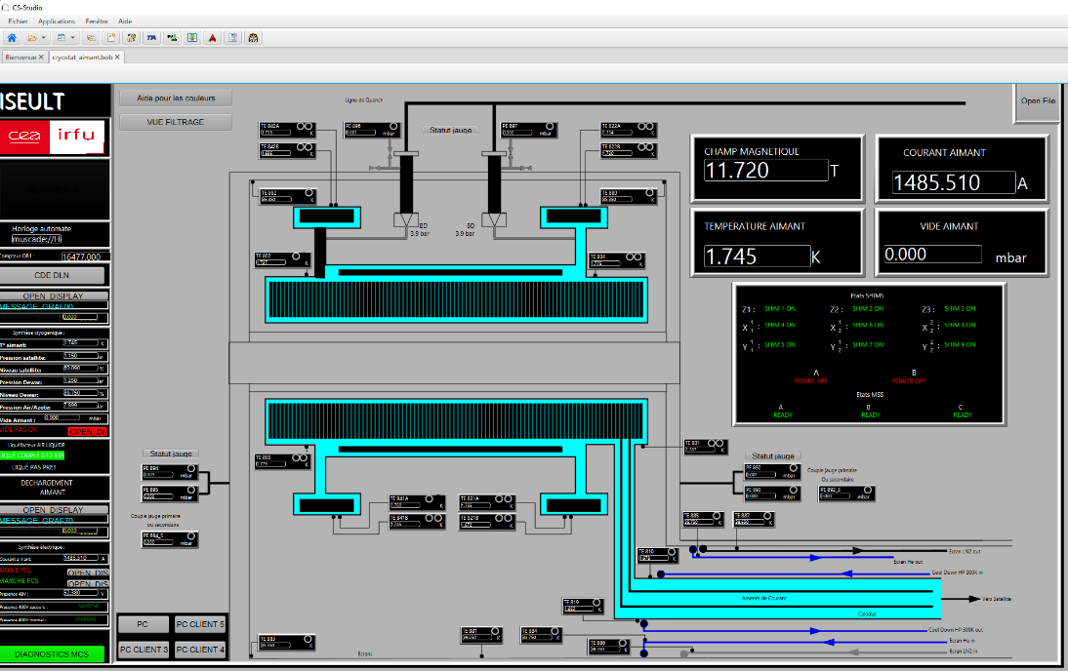

DXF2BOB convertor development
Notes:
Cliquez sur Insertion puis En-tête/Pied pour saisir les champs « Evènement – Date » et « Service » ; puis cliquer sur Appliquer partout.

Slide 5
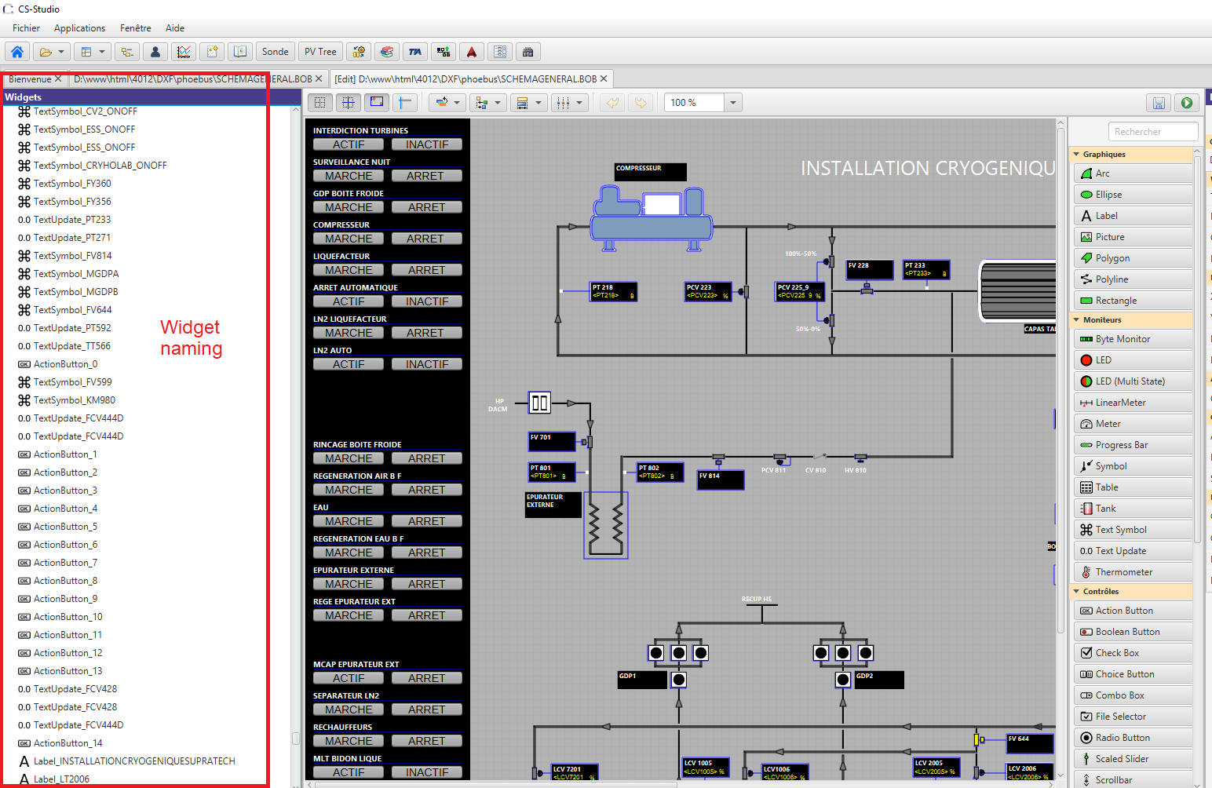
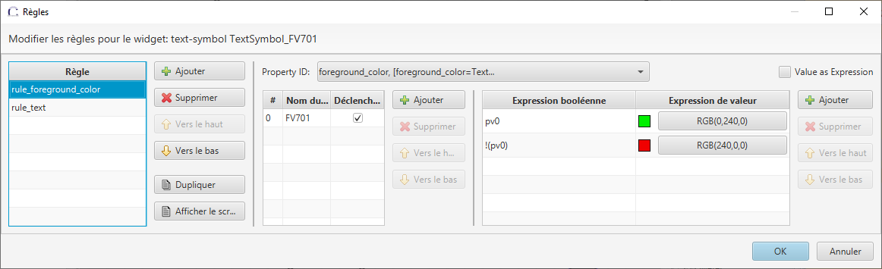
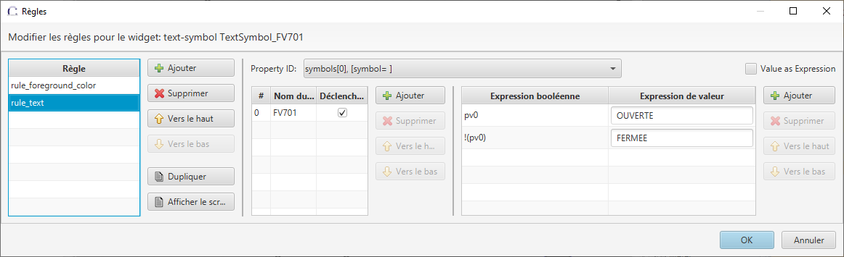
Prefill rules, widgets name

Slide 6
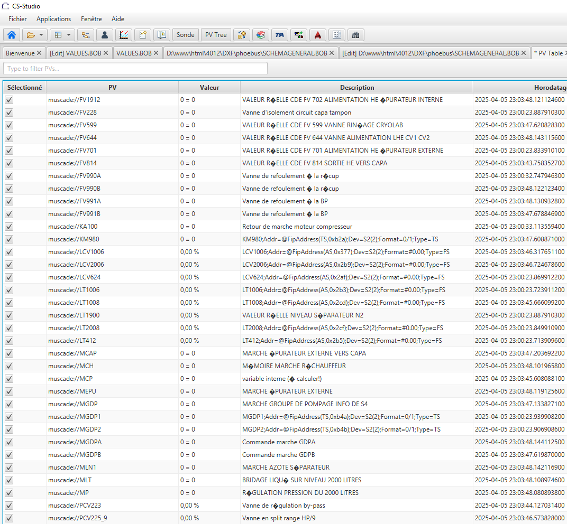
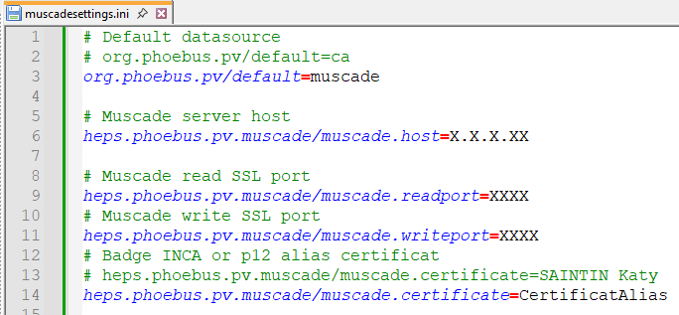
MuscadePV Factory development
MUSCADE settings for Phoebus

Slide 7
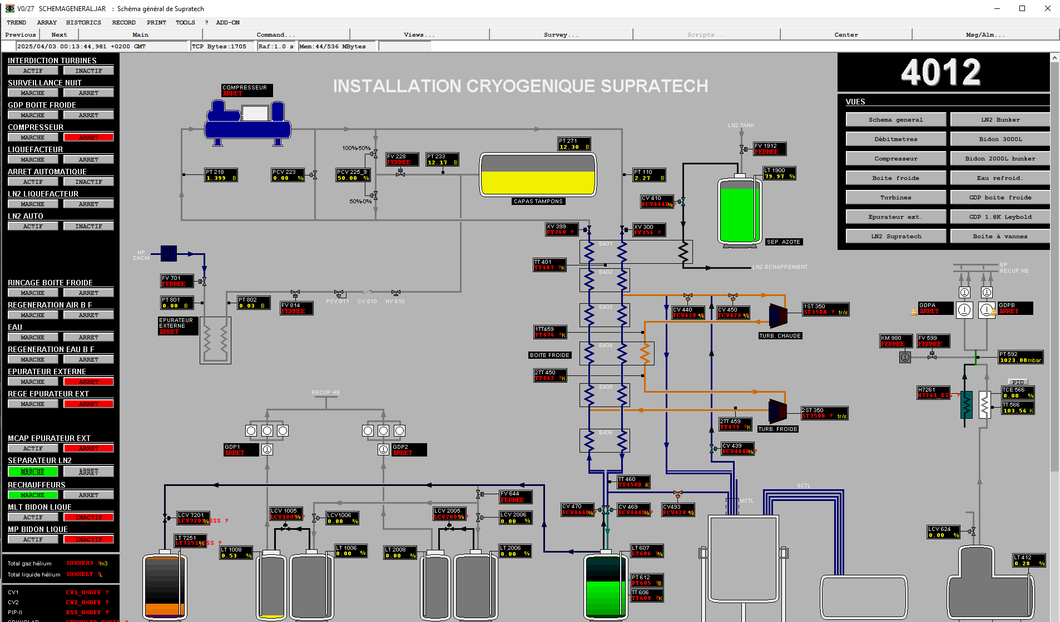
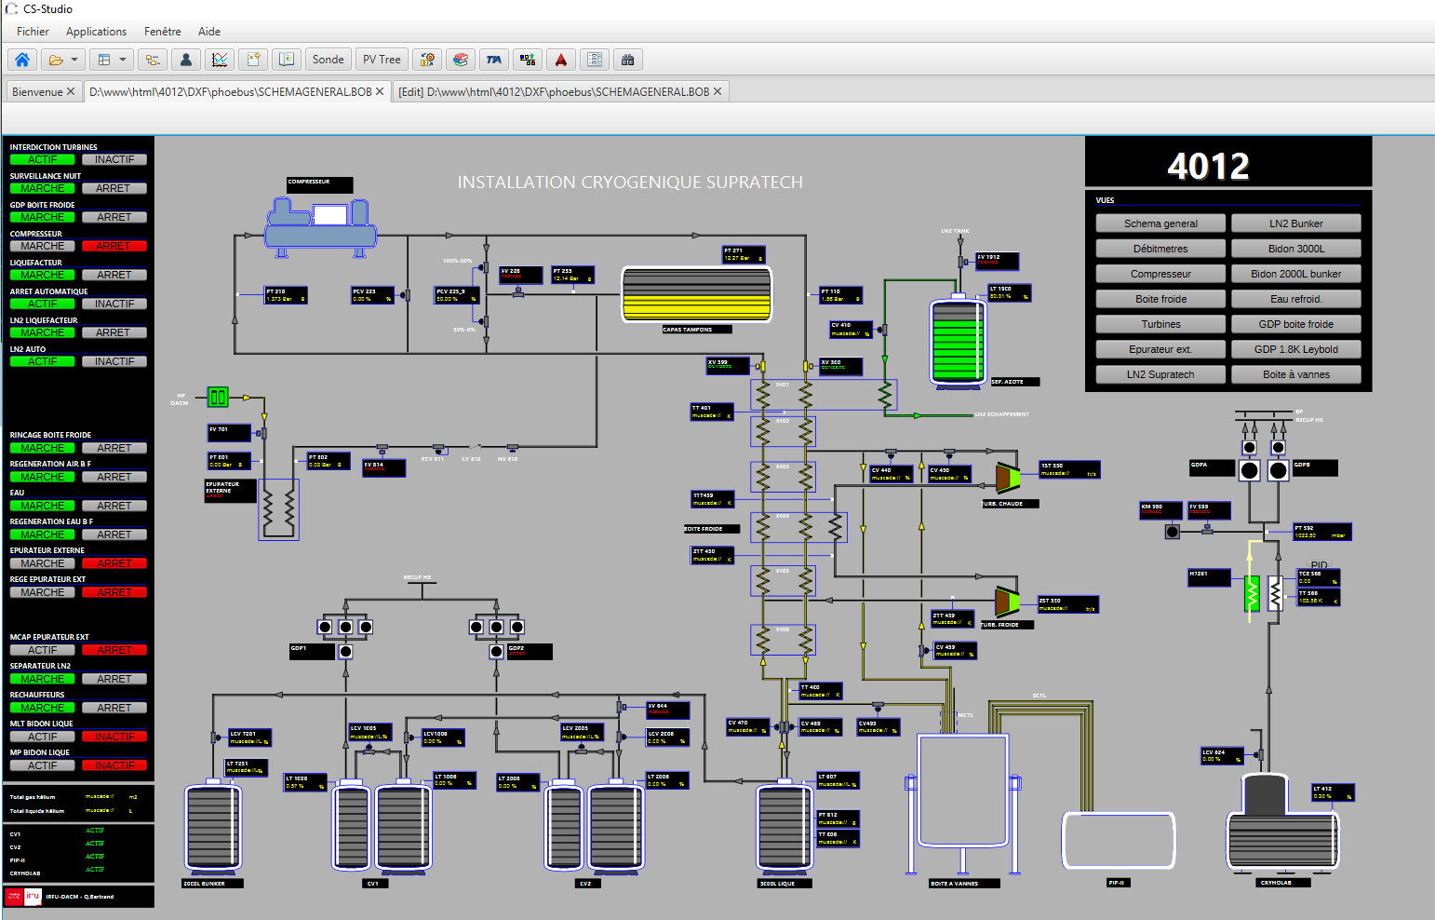
Results …

Slide 8
Any questions ?
Thank you for your attention
katy.saintin@cea.fr
EPICS Collaboration Meeting - April 7th - 11th 2025
ISIS Neutron and Muon Source

